Slide 1

计算机图形学
主讲教师：杨培中 教授
pzyang@sjtu.edu.cn
上海交通大学机械与动力工程学院

Slide 2
内 容
上节回顾
图形变换

Slide 3
上节回顾
常用的参数曲面
参数曲面的定义
参数曲面的重新参数化
曲面的高斯曲率
平面、二次曲面和直纹面
Coons曲面和张量积曲面
Bezier曲面
B样条曲面
NURBS曲面
等距面
扫描面

Slide 4
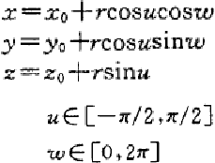
回顾练习
练习一
给出球面的参数表示。
答案：

Slide 5
回顾练习
练习二
构造第一类COONS曲面。

Slide 6
回顾练习
练习三
写出曲面
的第一、二基本形式并求出其高斯曲率 。

Slide 7
内 容
概述
基本知识
二维图形变换
三维图形变换
参数图形的几何变换

Slide 8
内 容
概述
基本知识
二维图形变换
三维图形变换
参数图形的几何变换

Slide 9
1.概 述
绘图时要经常对图形进行各种处理
这种处理是通过图形变换来实现的
矩阵是表示图形变换最有效的数学工具

Slide 10
内 容
概述
基本知识
二维图形变换
三维图形变换
参数图形的几何变换

Slide 11
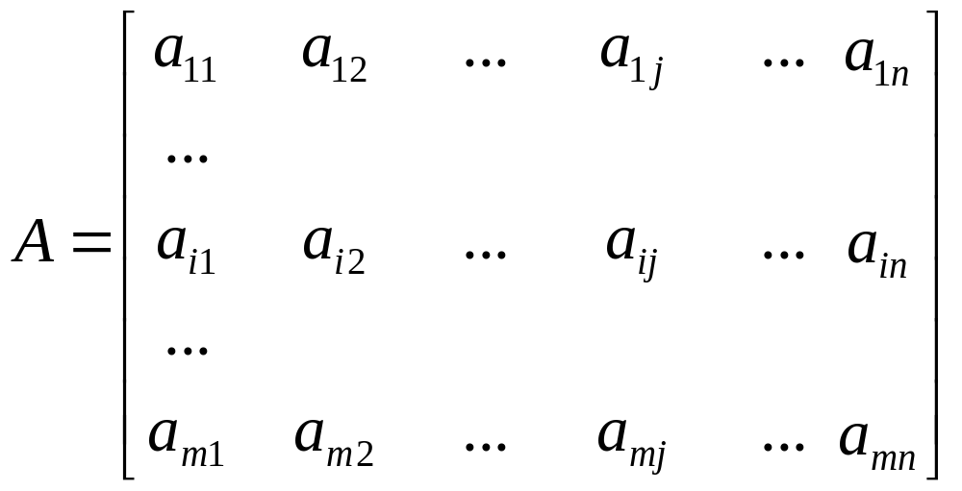
2.1 矩阵定义
mxn个数排成m行n列的数表。
元素：
小写字母
加下标
矩阵：大写字母
m=1 ： n维行向量
n=1 ： m维列向量
m=n：方阵
对角阵：非对角元素均为零的方阵
单位阵：对角元素均为1的对角阵

Slide 12
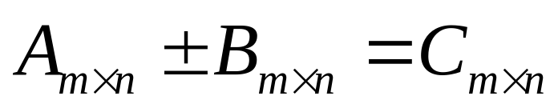
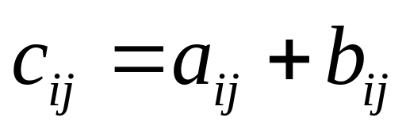
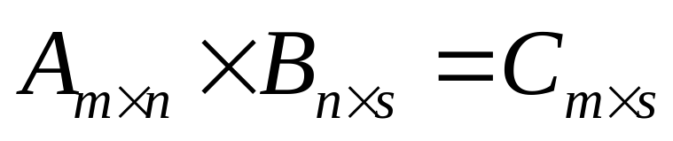
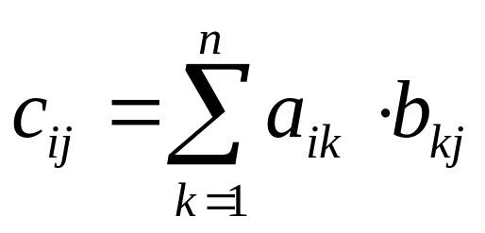
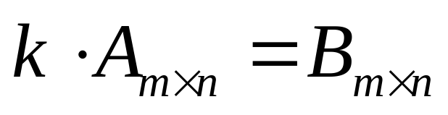
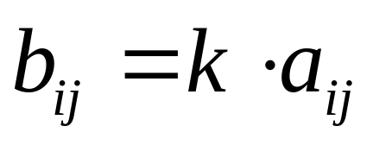
2.2 矩阵运算
矩阵加减法（行和列须相等）
其中：
矩阵乘法：前一矩阵的列和后一矩阵的行须相等
矩阵的乘法不满足交换率
其中：
矩阵数乘：
其中：

Slide 13
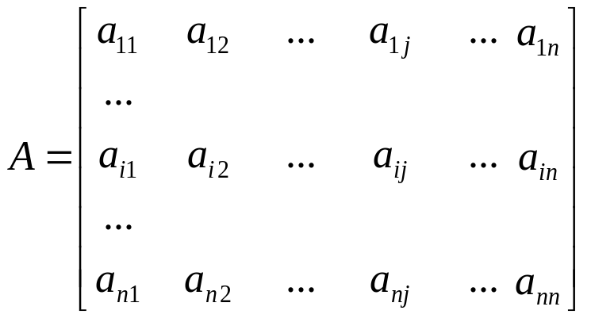
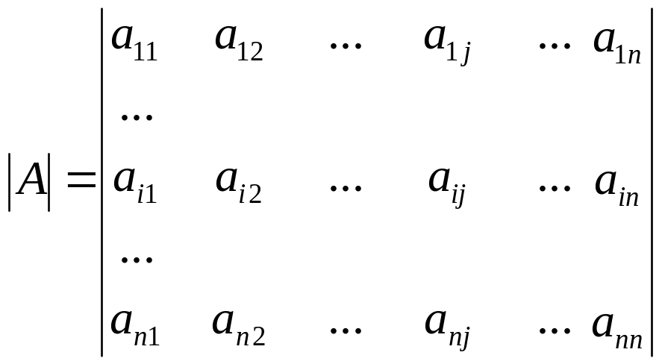
2.3 行列式
方阵的行列式为一数值
矩阵
行列式

Slide 14
2.4 齐次坐标
平面上的点可用二维向量来表示:(x,y)
空间里的点可用三维向量来表示:(x,y,z)
齐次坐标: 在原二维向量或三维向量的基础上，增加一维而形成的新的坐标.
(x,y)
(h*x,h*y,h)
(x,y,z)
(h*x,h*y,h*z,h)
当h=1时，称为正常（规范）化齐次坐标
(x,y)
(x,y,1)
(x,y,z)
(x,y,z,1)

Slide 15
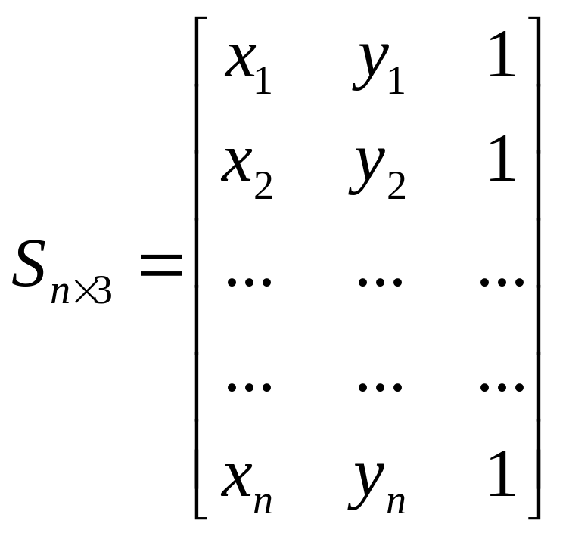
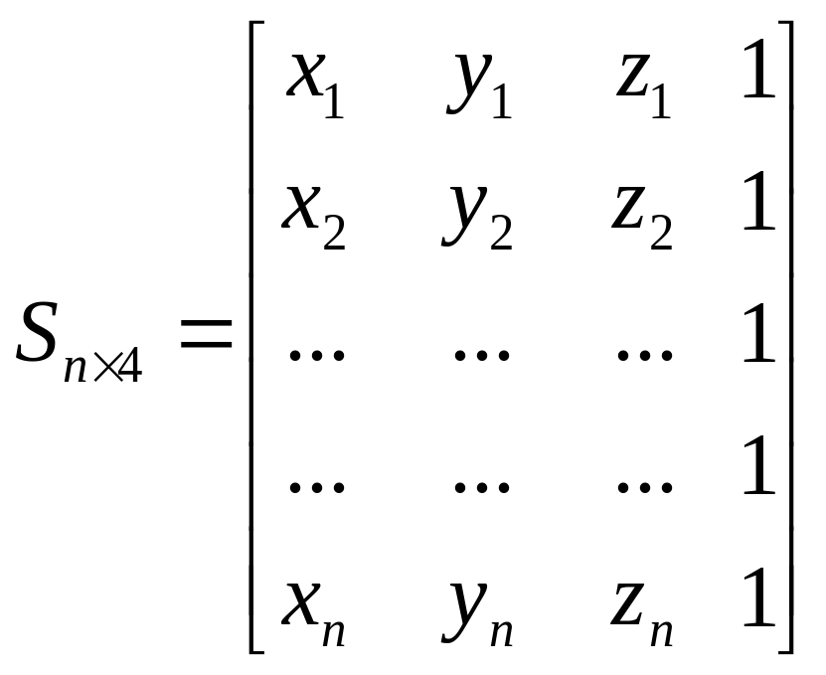
2.5 点列的表示
n个点的点列，可用n行3列或n行4列矩阵表示

Slide 16
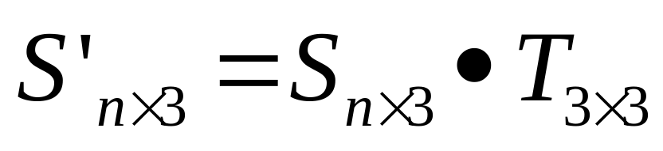
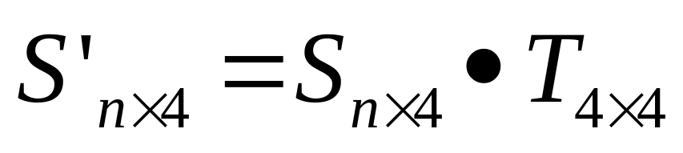
2.6 变换矩阵
变换前点阵为S，变换矩阵记为T，变换后点阵为S’
平面：
空间：

Slide 17
内 容
概述
基本知识
二维图形变换
三维图形变换
参数图形的几何变换

Slide 18
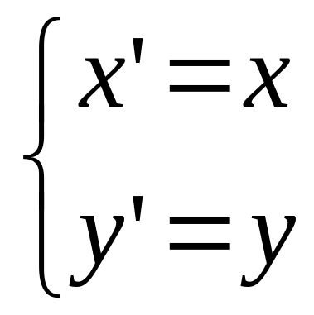
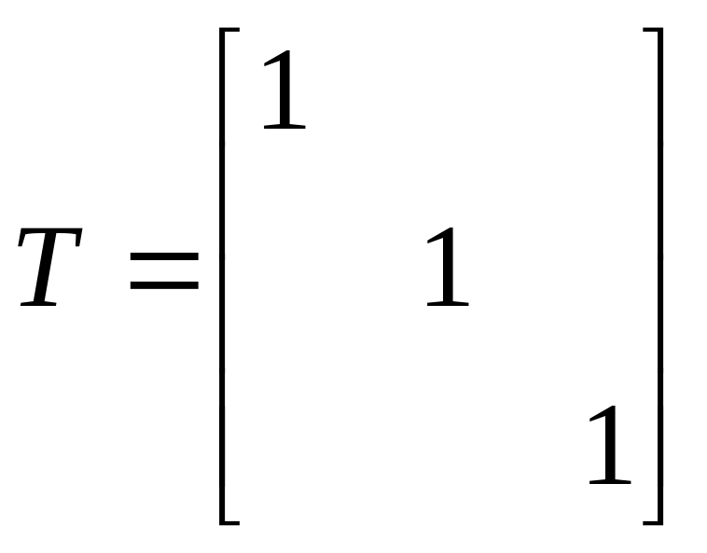
3.1 恒等变换
变换前点为P (x,y)，变换后点为P’(x’,y’)

Slide 19
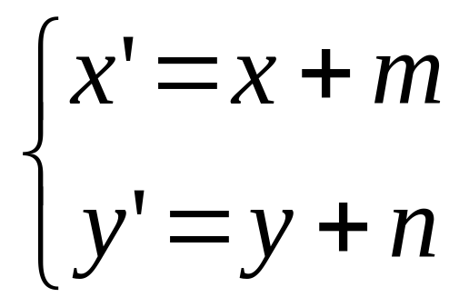
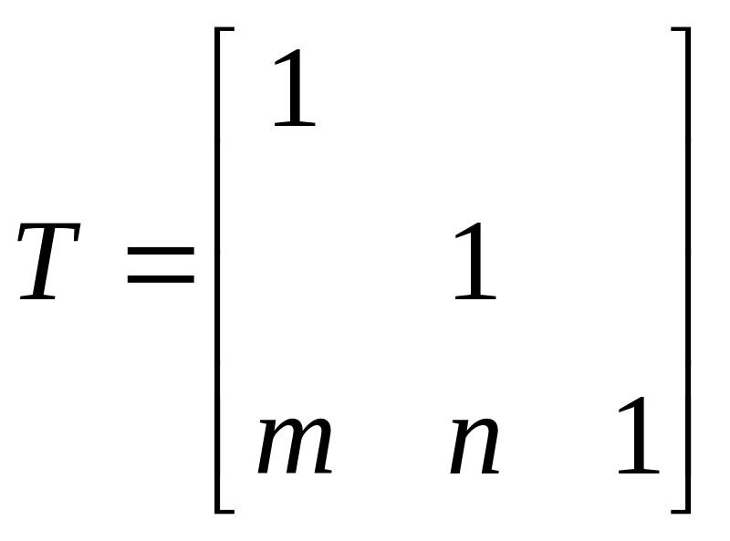
3.2 平移变换

Slide 20
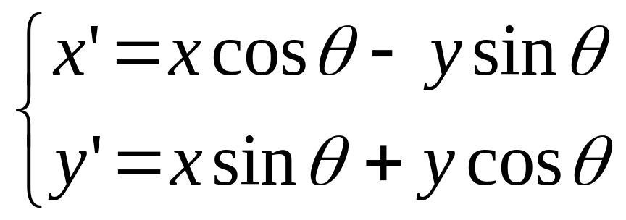
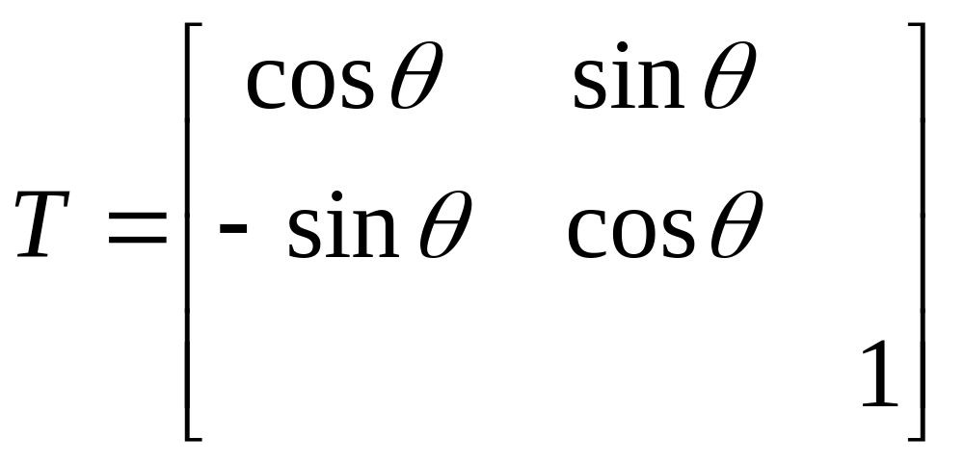
3.3 旋转变换

Slide 21
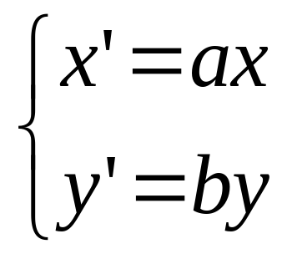
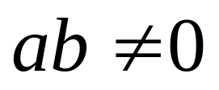
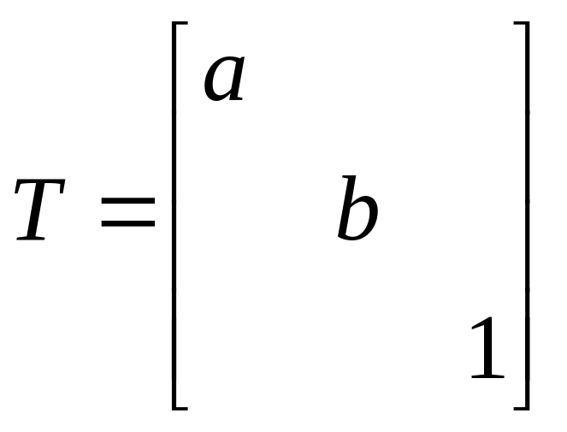
3.4 比例变换

Slide 22
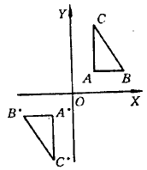
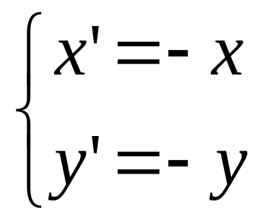
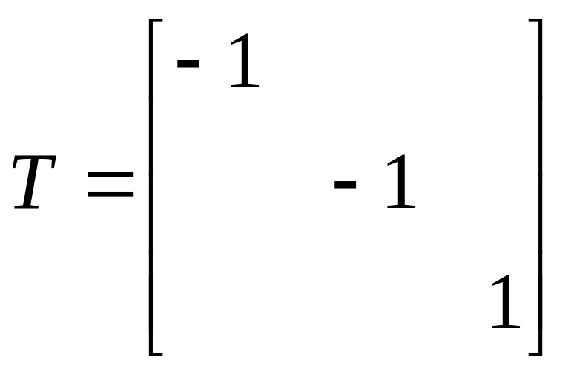
3.5 对原点反射变换

Slide 23
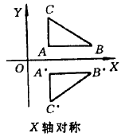
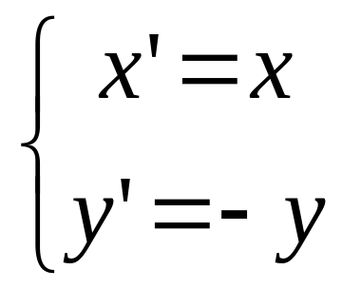
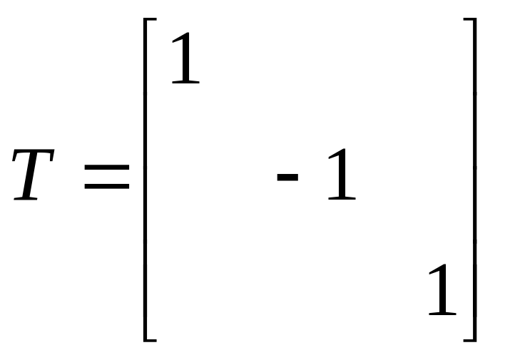
3.6 对OX轴反射变换

Slide 24
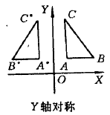
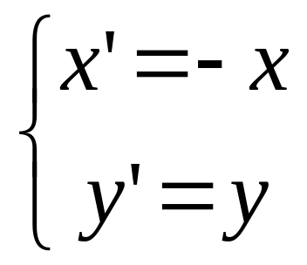
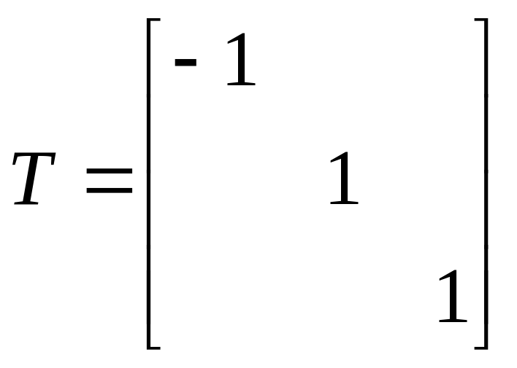
3.7 对OY轴反射变换

Slide 25
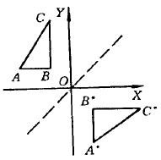
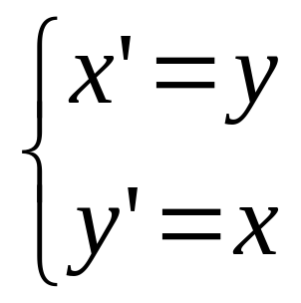
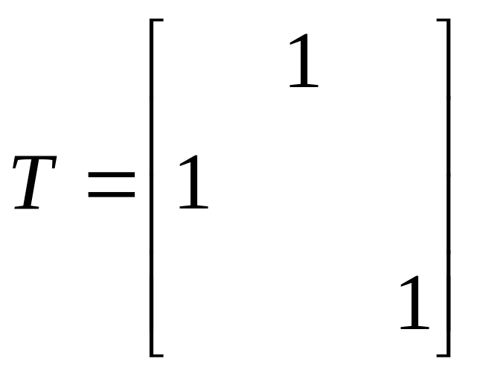
3.8 对直线y=x反射变换

Slide 26
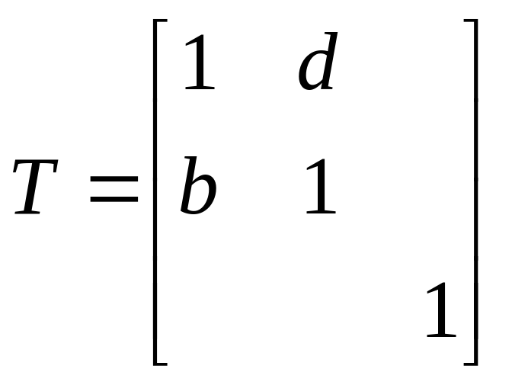
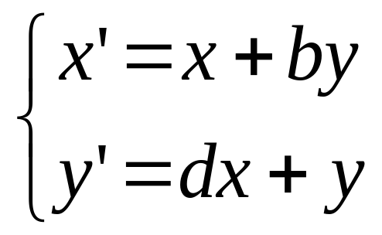
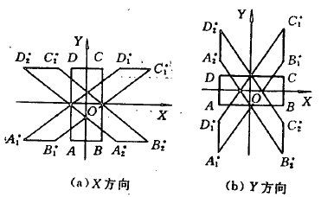
3.9 错切变换

Slide 27
3.10 二维复合变换
二维复合变换（又称级联变换）：
若干二维基本变换的复合
常见二维级联变换问题：
对平面任意点进行比例变换
绕平面任意点旋转
对平面任意直线进行反射

Slide 28
3.10 二维复合变换
对平面任意点进行比例变换
把该点平移至原点；
对原点进行比例变换；
平移复位。

Slide 29
3.10 二维复合变换
绕平面任意点旋转
把该点平移至原点；
绕原点旋转；
平移复位。

Slide 30
3.10 二维复合变换
对平面任意直线进行反射
平移该直线，使之过原点；
绕原点旋转，使之与某一坐标轴重合
关于该坐标轴进行反射变换
旋转复位；
平移复位

Slide 31
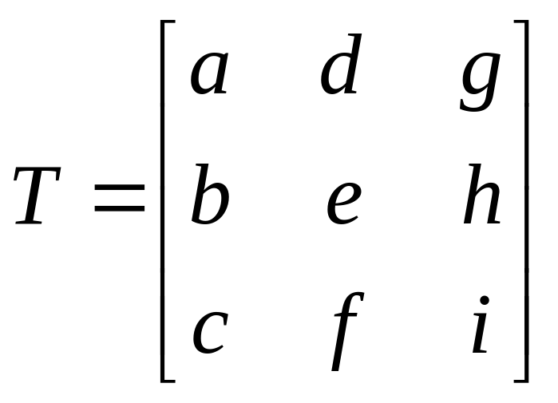
3.11 二维变换小结
二维变换的通式为：
a,d,b,e表示缩放、旋转、对称、错切等。
c,f表示平移变换。
g,h表示投影变换。
i表示对整体图形作伸缩变换。

Slide 32
内 容
概述
基本知识
二维图形变换
三维图形变换
参数图形的几何变换

Slide 33
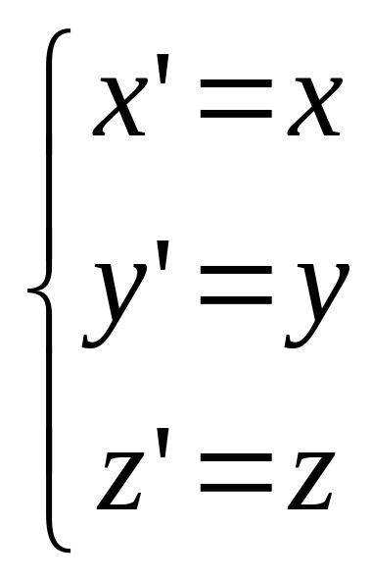
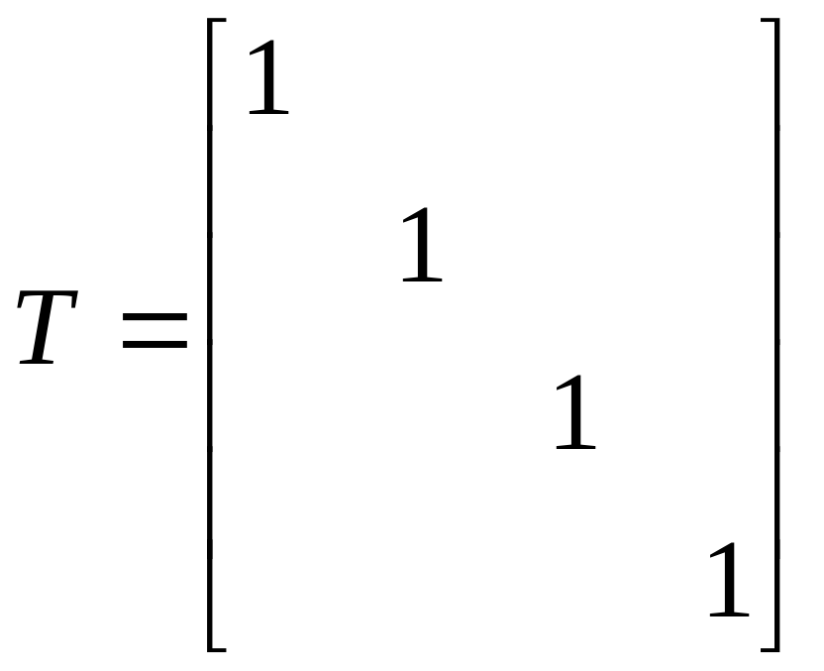
4.1 恒等变换
变换前点为P (x,y,z)，变换后点为P’(x’,y’,z’)

Slide 34
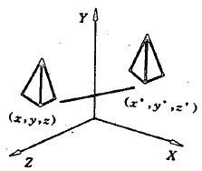
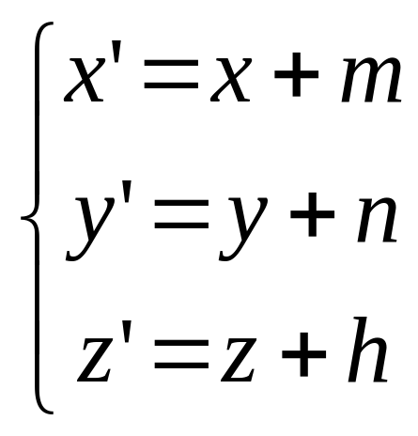
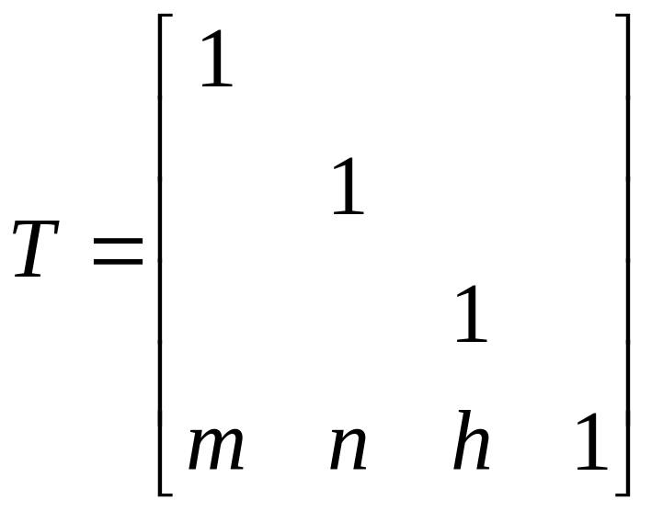
4.2 平移变换

Slide 35
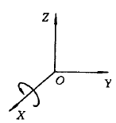
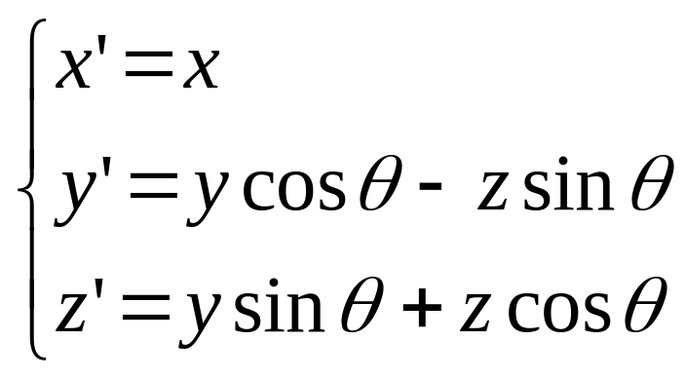
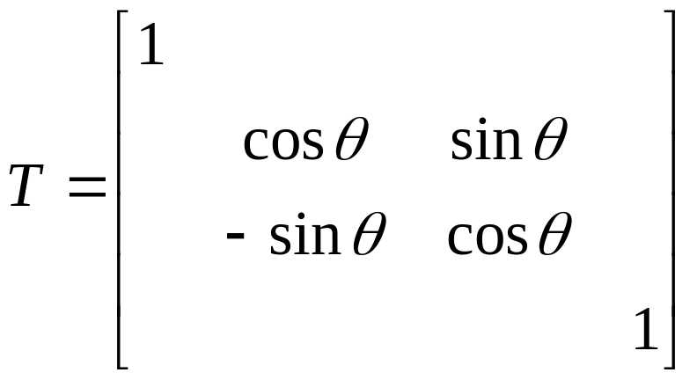
4.3 绕X轴旋转变换

Slide 36
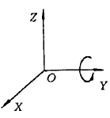
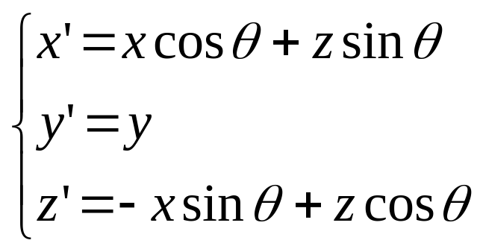
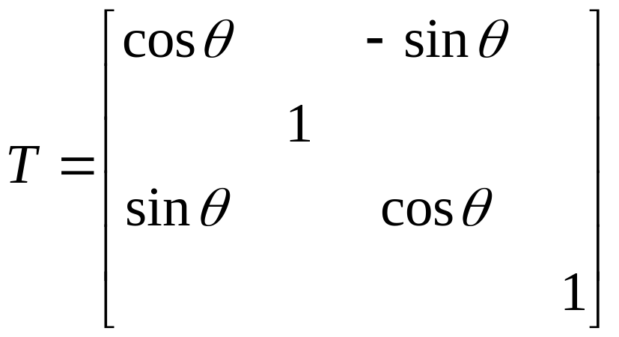
4.4 绕Y轴旋转变换

Slide 37



4.5 绕Z轴旋转变换

Slide 38



4.6 比例变换

Slide 39


4.7 对XOY面进行反射变换

Slide 40


4.8 对XOZ面进行反射变换

Slide 41


4.9 对YOZ面进行反射变换

Slide 42
4.10 三维复合变换
三维复合变换（级联变换）：
若干三维基本变换的复合
常见问题：
绕空间任意直线旋转
对空间任一平面进行反射

Slide 43
4.10 三维复合变换
绕空间任意直线旋转
思路
把该直线变换到某一坐标轴
几次基本变换？
一次基本变换？
二次基本变换？

Slide 44
4.10 三维复合变换
绕空间任意直线旋转
平移该直线使之过原点；
旋转该直线，使之落入某坐标平面；
旋转该直线，使之与某坐标轴重合；
绕该坐标轴旋转指定的角度；
复位旋转3);
复位旋转2);
复位平移1)。

Slide 45
4.10 三维复合变换
对空间任一平面进行反射
思路
把该平面变换到某一坐标平面
几次基本变换？
一次基本变换？
二次基本变换？

Slide 46
4.10 三维复合变换
对空间任一平面进行反射
平移该平面使之过原点；
旋转该平面，使之过某坐标轴；
旋转该平面，使之与某坐标平面重合；
对该坐标平面进行反射；
复位旋转3);
复位旋转2);
复位平移1)。

Slide 47




4.11 三维复合变换示例
已知正方体的边长为 , 求出立体绕体对角线 旋转 角的变换矩阵。

Slide 48




4.11 三维复合变换示例
a)
平移 边，使得 点与原点重合。其变换矩阵为：

Slide 49






4.11 三维复合变换示例
b)
绕OZ轴旋转 （ ）角，使得 落入ZOY面内，（即把面 旋转到ZOY面），其变换矩阵为：

Slide 50



4.11 三维复合变换示例
c)
绕OX轴旋转 （ ）角，使得 与OY轴重合，其变换矩阵为：

Slide 51

4.11 三维复合变换示例
d)
绕OY轴（ 边）旋转 角，其变换矩阵为：

Slide 52


4.11 三维复合变换示例
e)
绕OX轴复位旋转 角，其变换矩阵为：

Slide 53


4.11 三维复合变换示例
f)
绕OZ轴复位旋转 角，其变换矩阵为：

Slide 54


4.11 三维复合变换示例
g)
复位平移，其变换矩阵为：
总的变换矩阵为：

Slide 55
内 容
概述
基本知识
二维图形变换
三维图形变换
参数图形的几何变换

Slide 56


参数图形的几何变换
1.圆锥曲线的几何变换
原方程为：
矩阵方程为：
简记为：
变换矩阵为T，则变换后的曲线方程为：

Slide 57


参数图形的几何变换
2.参数曲线曲面的几何变换
（1）平移
平移矢量为t
对于参数曲线曲面的几何系数
矩阵B和代数系数矩阵A，直接实现平移变换：
对于参数曲线：
对于双三次曲面片：

Slide 58
参数图形的几何变换
2.参数曲线曲面的几何变换
（2）旋转
绕坐标轴旋转变换矩阵为R
对于参数曲线曲面的几何系数矩阵和代数系数矩阵，变换公式为：

Slide 59

参数图形的几何变换
2.参数曲线曲面的几何变换
（3）比例
比例系数为s
对于参数曲线曲面的几何系数矩阵，变换公式为：

Slide 60
内容回顾
概述
基本知识
二维图形变换
三维图形变换
参数图形的几何变换

Slide 61
问 题？
谢 谢！

